Slide 1

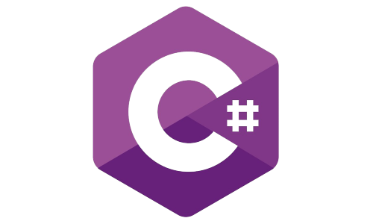
Investigación de Lenguajes
Rust - C#
Universidad Tecnológica Nacional FRBA - 2023
Prof. Ing. Roxana Leituz - Curso K2006
Sintaxis y Semántica de los Lenguajes
Alison Salazar - Guido Biotti - Santiago Hamamura

Slide 2


Rust
Logo oficial
Graydon Hoare - 2006 | Mozilla - 2009
2011 - Primer compilador auto-hospedado (rustc)
2012 - Beta Release
“Fuertemente tipado, con foco en la seguridad de memoria y la concurrencia”
2015 - Primera versión estable
2022 - Incorporación al Kernel de Linux 🎉
Algunos usos de Rust
Mozilla Firefox
Stratis (FS)
Dropbox (Backend)
Redox (OS)
Discord (Backend)
Criptominería
Ferris el cangrejo
Fanart en rustacean.net

Slide 3
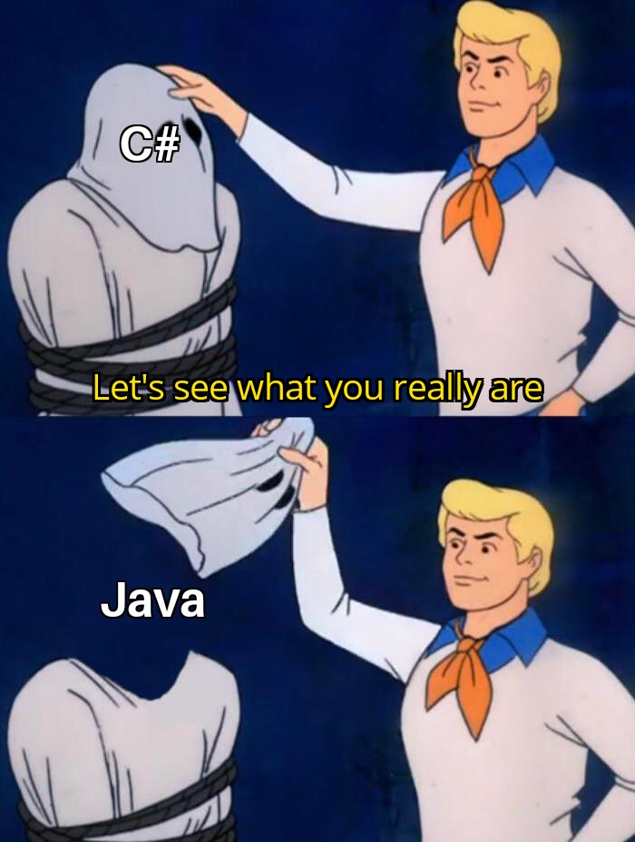
1997 - Sun Microsystems vs Microsoft por J++
2002 - Microsoft .NET Framework, C# incluido
2016 - Lanzamiento .NET Core, multiplataforma
Código MSIL (Java Bytecode en Java)
Compilador .NET
Código fuente C#
Algunos usos de C#
Visual Studio
Unity
Machine Learning
Front/Backend
CLR
(JVM en Java)
Código máquina en Run-Time
Notes:
CLR: Common Language Runtime. Maquina virtual
MSIL: MicroSoft Intermediate Language

